Slide 1
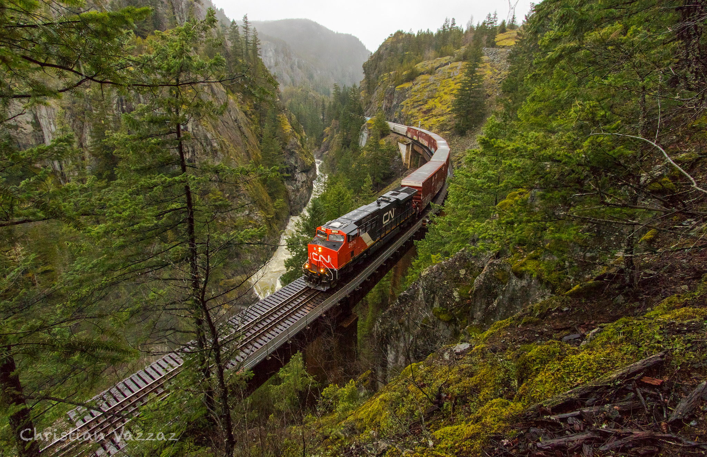

Разработка системы мониторинга лавиноопасных участков железнодорожных магистралей
Ростовский государственный экономический университет (РИНХ)

Slide 2

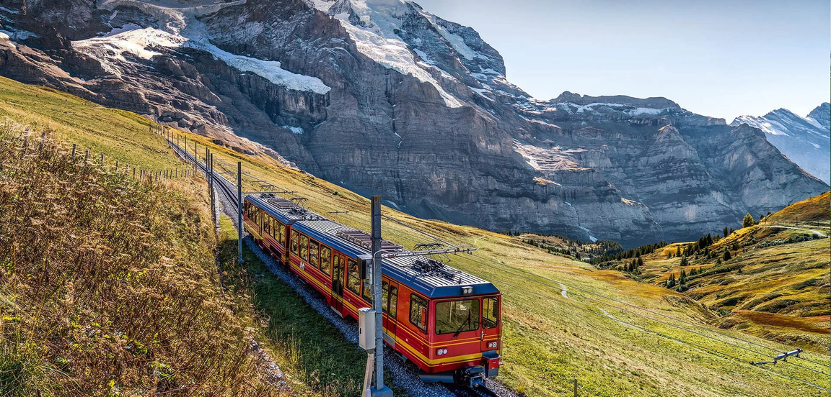
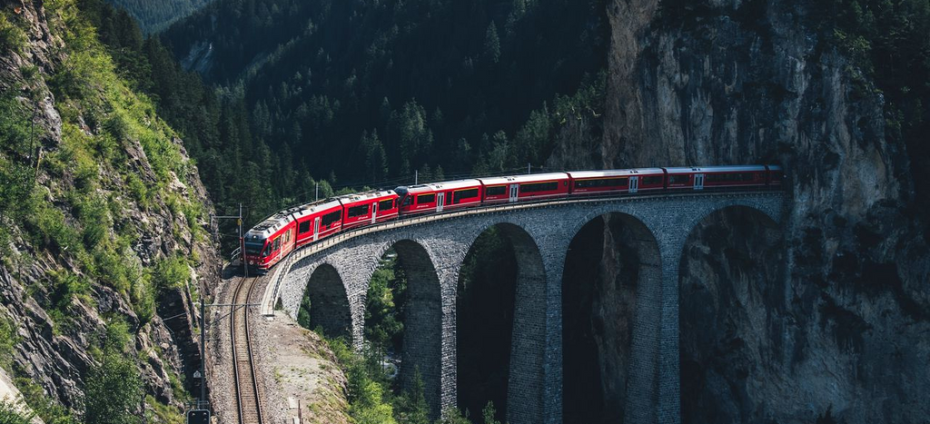
О компании-заказчике
01
научно-исследовательские и опытно-конструкторские работы
02
строительство объектов инфраструктуры
03
ремонт подвижного состава
04
грузовые перевозки
05
пассажирские перевозки в дальнем и в пригородном сообщениях

Slide 3

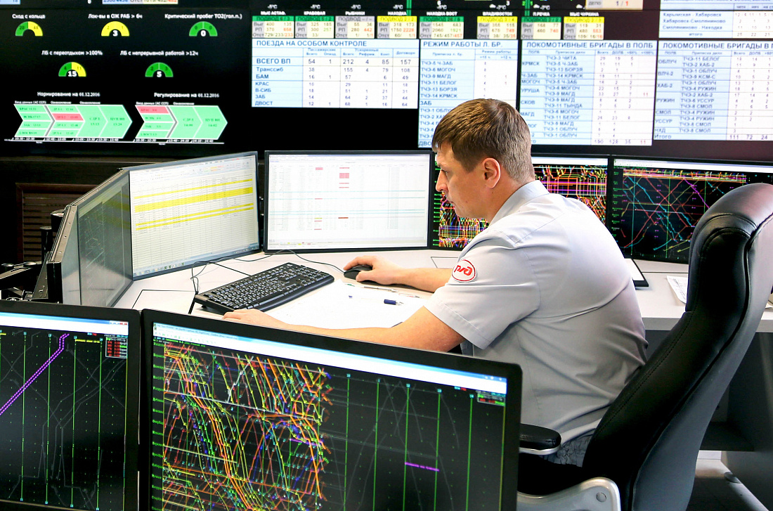

Какой проект хочет
получить заказчик?
Пользователи
Специальный программно-аппаратный комплекс, который направлен на:
диспетчеры отдела безопасности
и предотвращения чрезвычайных ситуаций
01
прогнозирование
02
отслеживание
предотвращение оползней и обвалов на наиболее опасных участках
03

Slide 4
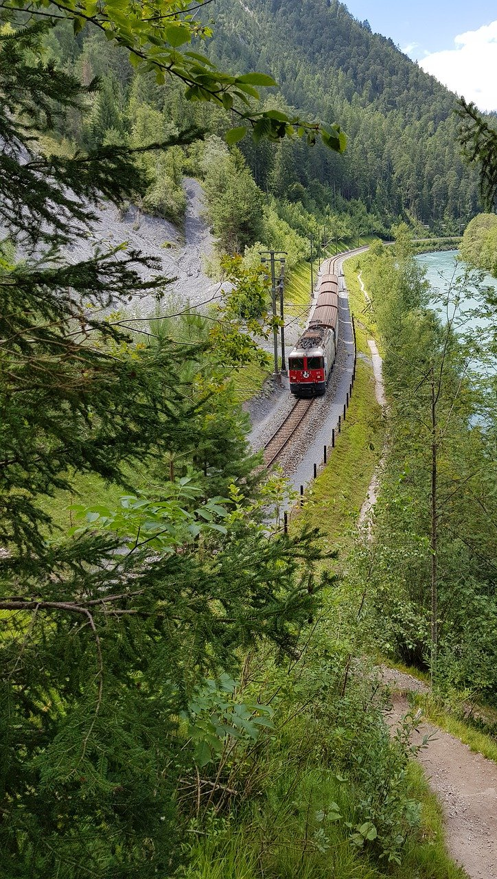

Технические
Экономические
ДОЛЖНО БАЗИРОВАТЬСЯ НА ОТЕЧЕСТВЕННЫХ ДАТЧИКАХ ИНФОРМАЦИИ
ОБЕСПЕЧИВАТЬ ОБРАБОТКУ ИНФОРМАЦИИ С ДАТЧИКОВ В РЕЖИМЕ РЕАЛЬНОГО ВРЕМЕНИ В ИНФРАСТРУКТУРЕ РЖД
ОГРАННИЧЕННЫЙ ВЫБОР АППАРАТНЫХ МОДУЛЕЙ/КОМПЛЕКТУЮЩИХ
ВЫСОКИЙ РАСХОД КОМПЛЕКТУЮЩИХ ПРИ ТЕКУЩЕМ ИСПОЛНЕНИИ
ДОЛЖНО БЫТЬ НЕДОРОГИМ
ОГРАНИЧЕНИЯ

Slide 5

В КАКОЙ ФОРМЕ ЗАКАЗЧИК ЖДЕТ РЕЗУЛЬТАТ?
Архитектура программно-аппаратного комплекса (IoT)
3D-модель устройства или визуал всего программно-аппаратного комплекса
Работающий прототип или макет устройства

Slide 6
ЕЖЕГОДНО
из-за стихийных бедствий
доля пассажиров, постардавших
в результате обвалов и селей
20 ЧЕЛ / 3%
1,5 МЛРД

Slide 7
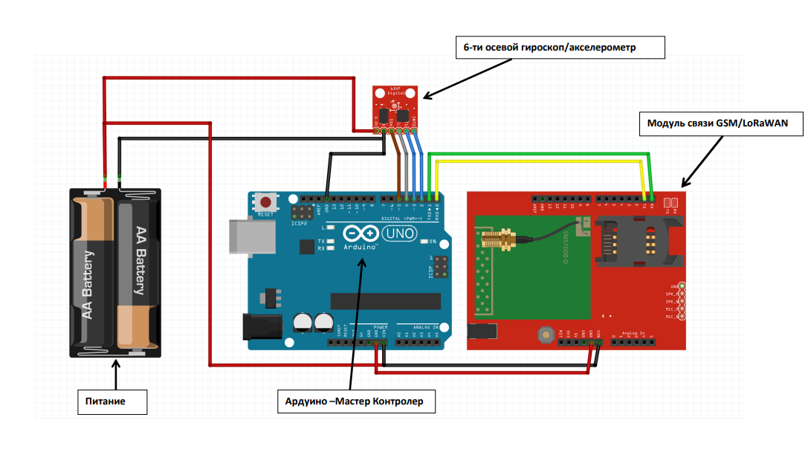

Slide 8





ЭКОНОМИКА
Программный контроллер на базе LoRaWAN
6 500 руб.
Акселерометр
2 560 руб.
Плата-расширение
390 руб.
2 240 руб.
Действие устройства распространяется на 50м2
13852/50=277,04
Средняя цена металлической оградительной сетки 220р.
DC/DC преобразователь
Метеостанция
1 695 руб.
Батарея
420 руб.
13 852 руб.

Slide 9

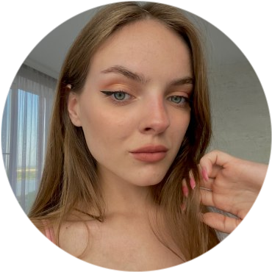
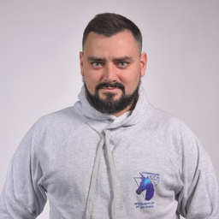
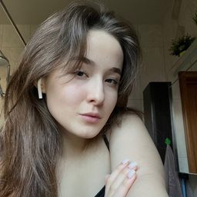
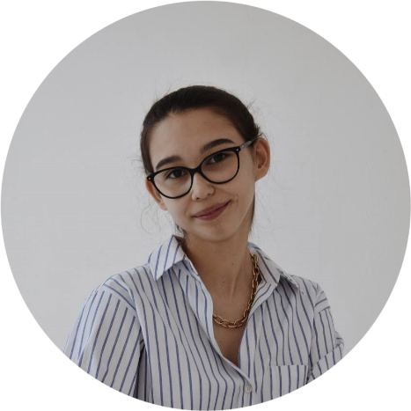
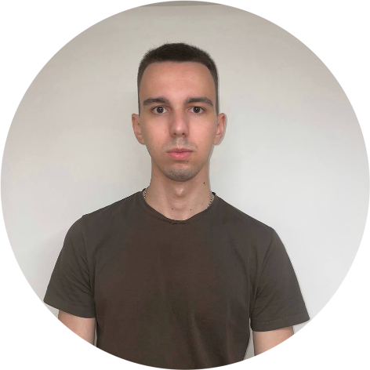
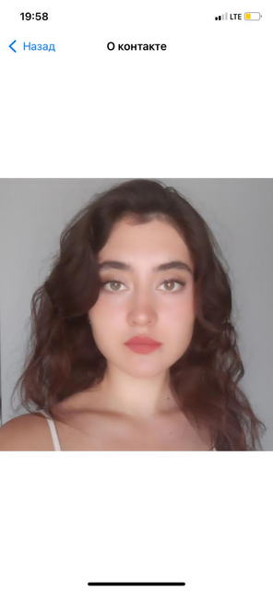
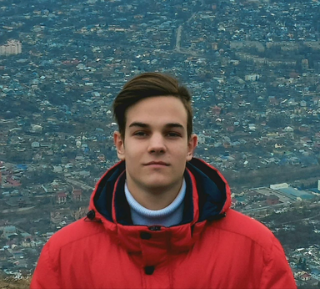
КОМАНДА ПРОЕКТА
В
ПОТАПОВА ИРИНА
Frontend - разработчик
БУХОВ НИКИТА
Наставник команды
АНТОНОВА АННА
Backend-разработчик
КОРНИЕНКО ТАМАРА
Лидер команды, дизайнер
ПОЕЗЖАЕВ ДЕНИС
Backend-разработчик
РОЩУПКИНА ЮЛИЯ
Спикер
БЛОХИН ГЕОРГИЙ
Аналитик данных, инженер

